Slide 1
УПРАВЛІННЯ
ІТ-ПРОЕКТАМИ
Антипенко Вікторія Петрівна, к.т.н., доцент,
доцент кафедри «Інформаційні технології»
Telegram +380663624329
Email victoriait@ukr.net
Г-1308, Головний корпус
Лекція №1.Введення

Slide 2
01
Актуальність
ПЛАН
вивчення дисципліни «Управління ІТ-проектами»
02
Бали
Розподіл балів при виконанні завдань
03
Український ІТ-ринок
Динаміка розвитку українського ІТ-ринку
04
Успішність проектів
Умови успішності ІТ-бізнесу

Slide 3
Актуальність вивчення дисц. «УІТП»
Кожен студент має надію отримати престижну роботу з гарною ЗП
Модель навчання в рамках дисципліни " УІТП " поєднує в собі:
Висока ЗП
Такою може бути посада проектного менеджеру в ІТ-компанії
Сучасні підходи
проектну роботу
вирішення реальних кейсів
оволодіння практичним інструментарієм планування та реалізації ІТ проектів
Загальні компетентності студенти здобудуть в ході вивчення дисц. «УІТП»:
Знання/Вміння
Ознайомлення з теоретичним матеріалом:
методологіями життєвого циклу проекту
методологіями розробки (Agile, Waterfall, тощо)
лідерські якостіі
people management
навички командної роботи
планування проекту (планування змісту, виконавців, часу, якості, бюджету, ризиків тощо)
створення прототипу програмного продукту.
Самостійна робота
РМ - престиж
Завдання – описати проект
Власний проект
на фазі ініціалізації та фазі розроблення та виконання ролі проектного менеджера
Проектний менеджмент - є одним із популярних напрямів розвитку ІТ сфери

Slide 4
Актуальність вивчення дисц. «УІТП»
НА ВИХОДІ БУДЕМО МАТИ:
Висока ЗП
розвинуті компетенції студентів у проектному менеджменті
розвинуті компетенції у лідерських якостях і управління людьми
навички командної роботи
план проекту
прототип програмного продукту
частину дипломної роботи бакалавра
Власний проект

Slide 5




Актуальність вивчення дисц. «УІТП»
ЧИ ВИКЛАДАЛАСЬ ДИСЦИПЛІНА «МЕНЕДЖМЕНТ»?
Висока ЗП
МЕНЕДЖМЕНТ (з англ. management - управління) – це діяльність по координації праці інших людей
МЕНЕДЖМЕНТ (класичне) – це ВМІННЯ досягати поставленої мети, використовуючи працю, інтелект та мотиви поведінки інших людей
МЕНЕДЖЕРИ –
ПРОФЕСІЙНО НАВЧЕНІ КЕРІВНИКИ
Власний проект

Slide 6

Актуальність вивчення дисц. «УІТП»
Передові країни орієнтовані на економіку знань, тобто економіки цих країн розвиваються інноваційним шляхом (впровадженням інноваційних технологій)
Висока ЗП
Досвід цих країн показує, що єдиною ефективною методологією впровадження інновацій є методологія УПРАВЛІННЯ ПРОЕКТАМИ
В Україні цей напрямок тільки починає розвиватися і
є великий дефіцит КЕРІВНИКІВ ПРОЕКТІВ і головне з досвідом
Власний проект

Slide 7
Бали за дисципліну «УІТП»
2лб/тиждень
1 лк/тиждень
Вчасна* здача лб максимально принесе 42 бали
(прості лб – 2 бали, складні – 4 бали)
Бонуси
Відвідування лк дають можливість здобути додаткові бали та вивчати матеріал для успішного складання екзамену
+ експрес тести – мах 4 бали
Екзамен
Протягом 2х модулів
ОДЗ
1 в кінці 2ого модуля
Підготовка додаткових матеріалів у вигляді презентацій і виступи
+
активна робота на лк
Л/б 16/16
1 в кінці 2ого модуля
Екзамен максимально принесе 40 балів
Лекції 8/8
Вчасна** здача ОДЗ максимально принесе 10 балів
Захист ОДЗ (тест) – мах 4 бали
* - при несвоєчасній здачі л/б із кожним наступним тижнем оцінка за л/б буде менша на -0,5 бала
** - здача ОДЗ – на 7ому тижні 2 ого модуля, із кожним наступним тижнем оцінка за ОДЗ буде менша на -1 бал

Slide 8
Український ІТ-ринок
IT-сфера в Україні – одна з найдинамічніших і найперспективніших.
За даними DOU зараз в українській ІТ-індустрії працює понад 190 000 фахівців.
Згідно звіту IT Ukraine Association, податок, який вони сплатили, у 3,7 раза перевищує середні показники по країні.
Тільки за 2022 рік ІТ-послуги принесли більше 10 млрд грн податків в українську скарбницю; ці цифри зростають у середньому на 20–25%/рік
$2,000+
СЕРЕДНЯ ЗАРОБІТНЯ ПЛАТА ІТ-ФАХІВЦЯ В УКРАЇНІ (middle) червень-2023 року за даними веб-ресурсу https://jobs.dou.ua/
$1800
$2100
$2600
QA engineer
Project Manager
Software Engineer

Slide 9
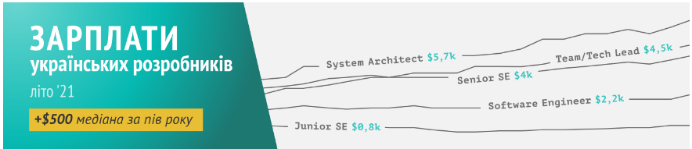
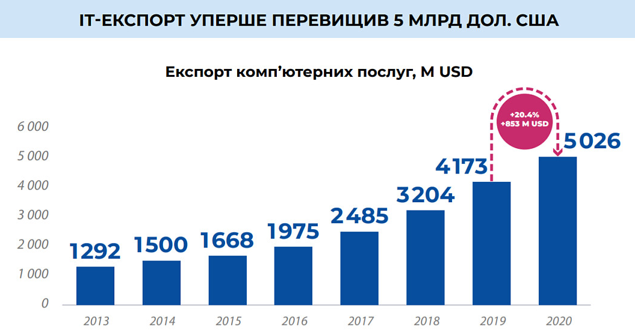
Український ІТ-ринок

Slide 10
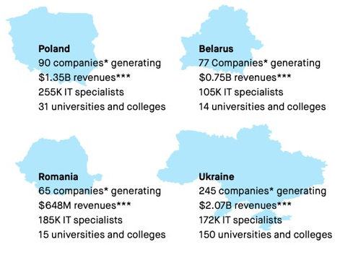

Український ІТ-ринок
Однак тепер на глобальній арені Україна залишається незначним гравцем з величезним потенціалом.
Основна частка світового ІТ-ринку припадає на США (36,8%), за ними – Китай (11,3%) і Велика Британія (5,8%).
Згідно довіднику агентства Top Lead, за обсягом ринку Україна змагається з Румунією й Польщею, відчутно поступаючись Індії та Китаю.
По-перше, ринки праці в Польщі й Румунії вже істотно «перегріті» (якщо потрібна команда з 10 осіб, можна йти й туди, але вже на рівні 50–100 осіб явно будуть проблеми).
Якщо поставити себе на місце американця, то УКРАЇНА все одно буде привабливою точкою розвитку ІТ-бізнесу серед країн з розвитковою економікою.
По-друге, в Україні дуже вигідне оподаткування.
По-третє, компетентність і культурна близькість ставлять українських розробників набагато вище за індійських.

Slide 11
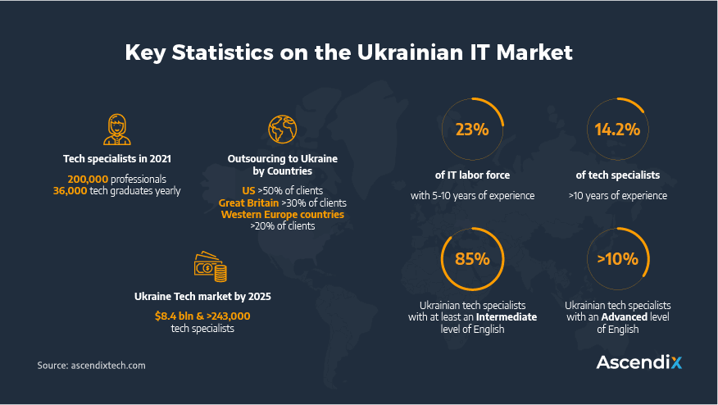

Майбутнє українського IT-ринку
За прогнозами експертів IT Ukraine Association, ІТ-ринок України стабільно зростатиме на 22-30% щороку, а кількість фахівців збільшиться у два рази до 2024 року.
Цей сценарій може стати ще оптимістичнішим, якщо на ринок заходитиме все більше ІТ-бізнесів з власним продуктом. Але все може піти й не за таким позитивним сценарієм.
Уже тепер в Україні запит на ІТ-фахівців істотно вищий за пропозицію:
якщо не розвиватимемо ІТ-освіту й не випускатимемо більше фахівців, нас чекає «перегрітий» ринок.
Серед проблем також еміграційне питання: чимало висококваліфікованих фахівців виїжджає, і це стосується не лише ІТ.

Slide 12

УМОВИ УСПІШНОСТІ СУЧАСНОГО ІТ БІЗНЕСУ
Програмний продукт повинен виходити на ринок:
цікавим потенційним користувачам
належної якості
вчасно
витрати повинні відповідати початковому бюджету

Slide 13

УМОВИ УСПІШНОСТІ СУЧАСНОГО ІТ БІЗНЕСУ
Щоб задовольнити цим вимогам, програмування (основа ПП) обростає додатковими видами діяльності:
розробкою вимог,
плануванням,
тестуванням,
конфігураційним керуванням,
моніторингом/контролем,
створенням різної документації..

Slide 14
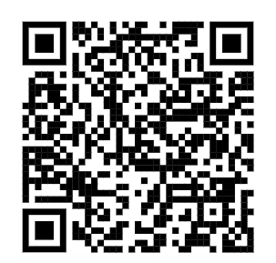
ЕКСПРЕС-ТЕСТ

Slide 15
THANK YOU

